Slide 1
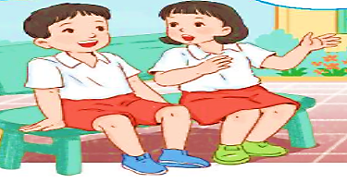
ÔN TẬP VÀ ĐÁNH GIÁ
CUỐI HỌC KÌ I

Slide 2
ÔN TẬP VÀ ĐÁNH GIÁ
CUỐI HỌC KÌ I
TIẾT 5 – 6

Slide 3
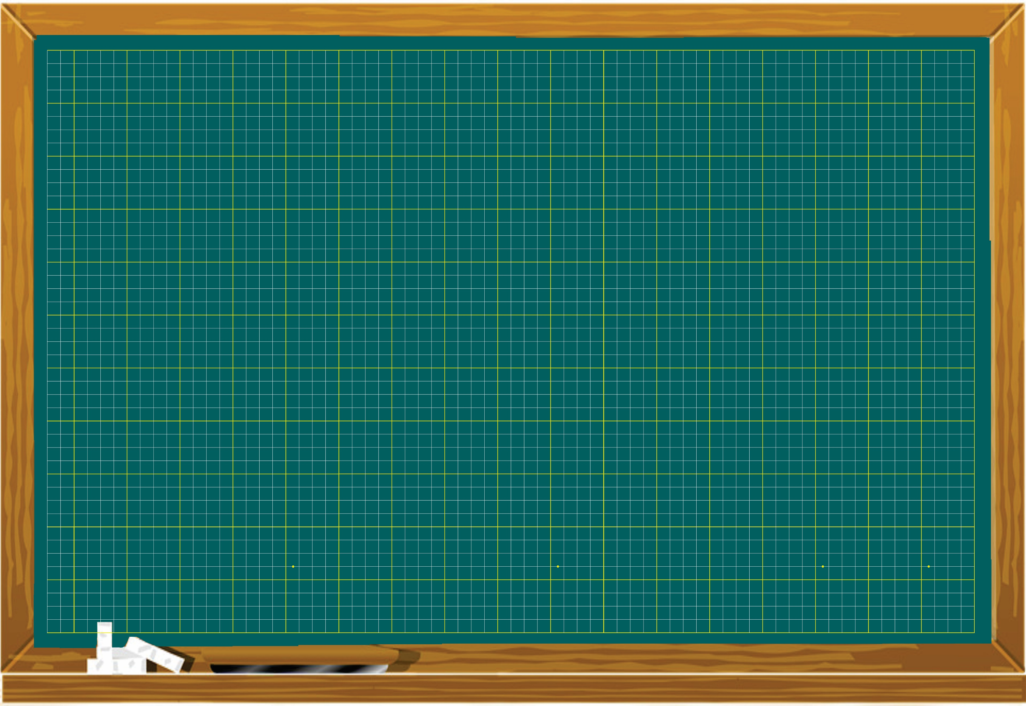
Thứ Năm ngày 5 tháng 1 năm 2023
Tiếng Việt
Ôn tập cuối HKI- (Tiết 5+6)

Slide 4
6. Dựa vào tranh, tìm từ ngữ:
a. Chỉ người, chỉ vật
b. Chỉ hoạt động

Slide 5
bố
mẹ
con
cô gái
bác đàn ông
bác phụ nữ
Từ ngữ chỉ sự vật | Từ ngữ chỉ sự vật | Từ ngữ chỉ hoạt động

Slide 6
bạn nam
ông
bạn nữ
Từ ngữ chỉ sự vật | Từ ngữ chỉ sự vật | Từ ngữ chỉ hoạt động

Slide 7
7. Nói 2 – 3 câu về một nhân vật trong tranh ở mục 6.
Gợi ý
Người đó là ai?
Người đó đang làm gì?
Em có nhận xét gì về cử chỉ, hành động,… của người đó?

Slide 8
Đây là người bán cây cảnh. Bác ấy đang mời mọi người mua cây. Bác ấy tươi cười chào đón mọi người.
Đây là bác bán đồ chơi cho trẻ em. Bác ấy đang nặn đồ chơi. Bác nặn đồ chơi rất đẹp nên các bạn nhỏ xúm quanh để xem.

Slide 9
8. Chọn dấu chấm, dấu chấm hỏi hoặc dấu chấm than thay cho ô vuông.
Chị: - Em đang viết gì đấy
Em: - Em đang viết thư cho em
Chị: - Hay đấy Trong thư nói gì
Em: - Ngày mai nhận được thư em mới biết
(Theo Tiếng cười học trò)
?
.
!
?
.

